Slide 1
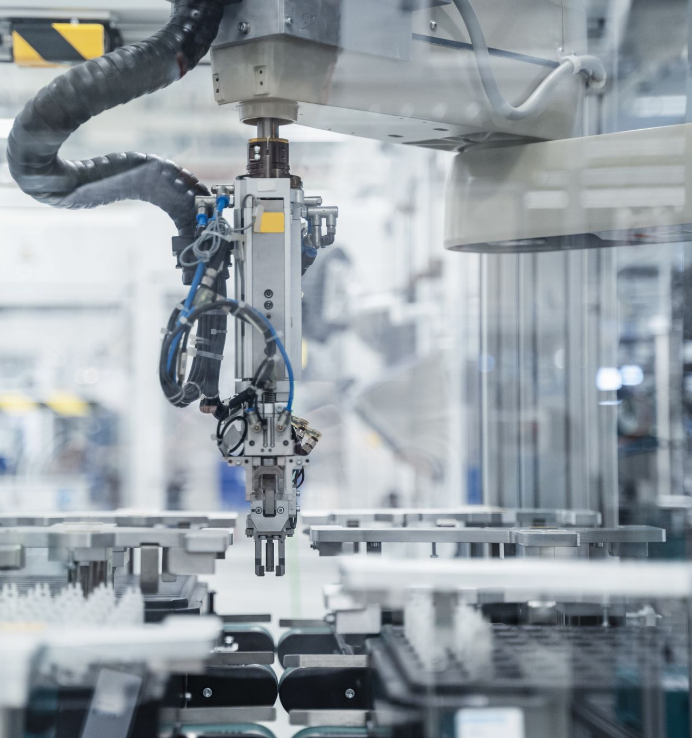
Üretim Fonksiyonu
Öğr. Gör. Yaşar GÜLTEKİN

Slide 2
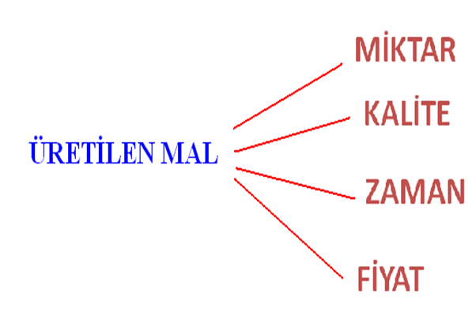
Üretim Fonksiyonu
Üretim yönetiminin ana amacı bu faktörler için en uygun değerlerin bulunmasına yönelmiştir.
Hangi mal?
Ne miktarda?
Hangi özelliklerde?
Nerede ve kim tarafından yapılacak?

Slide 3
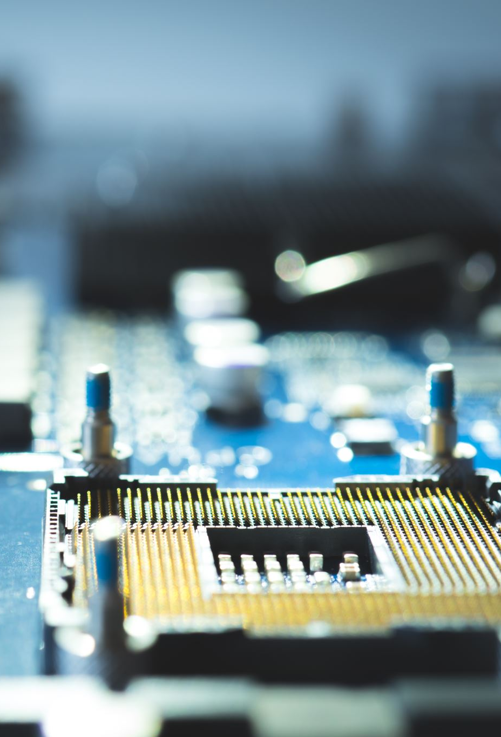
Üretim Fonksiyonu
Üretim, insanların ihtiyaçlarını karşılamak üzere üretim faktörlerinin uygun bir ortamda bir araya getirilerek mal ve hizmetlerin meydana getirilmesi olayıdır.
Üretimin temel amacı ve konusu, insan ihtiyaçlarını karşılayacak mal ve hizmet üretmektir.

Slide 4

Üretim Fonksiyonu
Müşteri taleplerinin fiyat, zaman, miktar ve kalite açısından en iyi biçimde karşılanması
Stok miktarının mümkün olduğu kadar düşük düzeyde tutulması
İşletmenin işgücü ve makine kaynaklarından yararlanma derecesinin yükseltilmesi

Slide 5
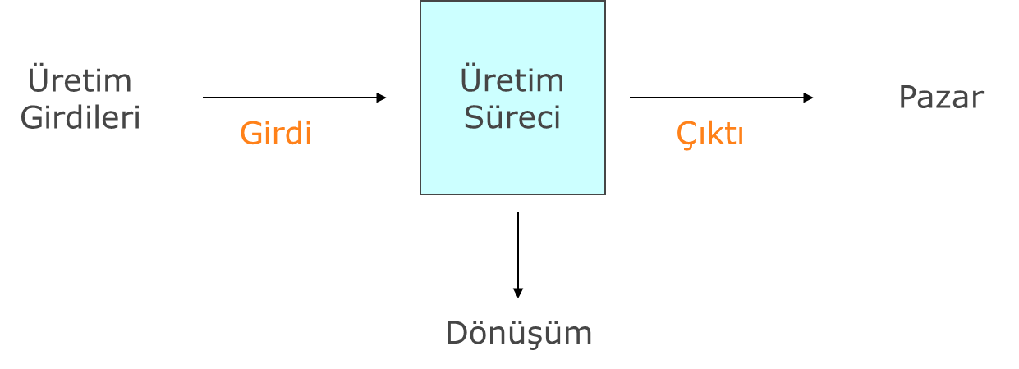
Üretim Fonksiyonu

Slide 6
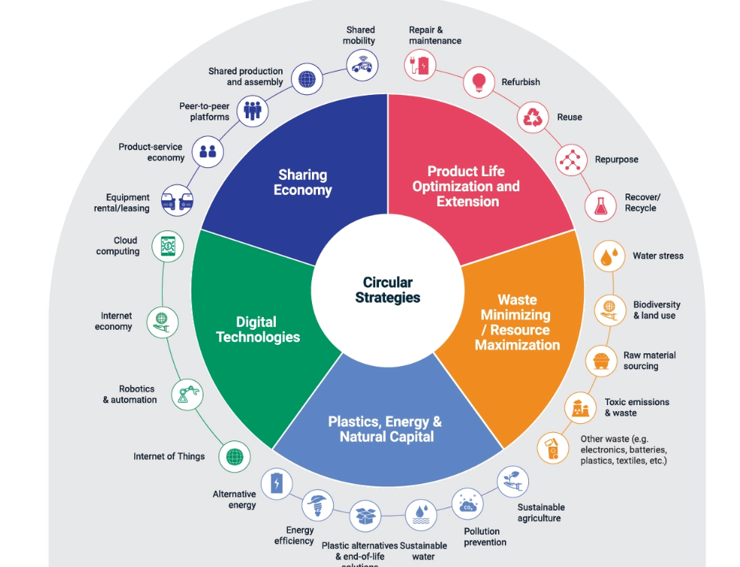

Slide 7
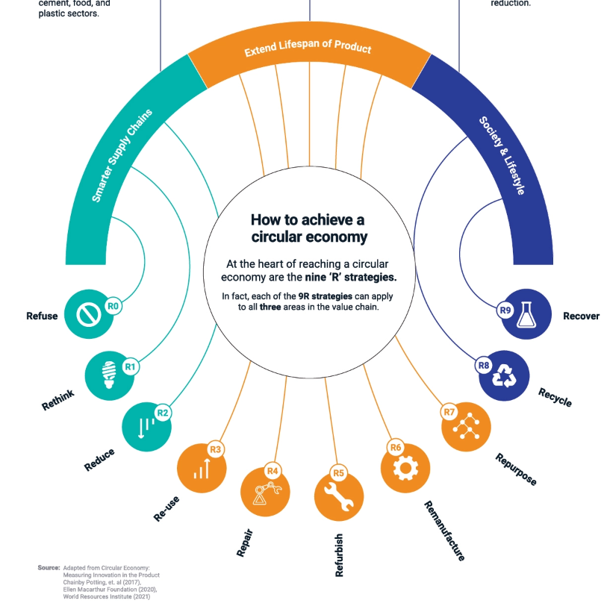

Slide 8
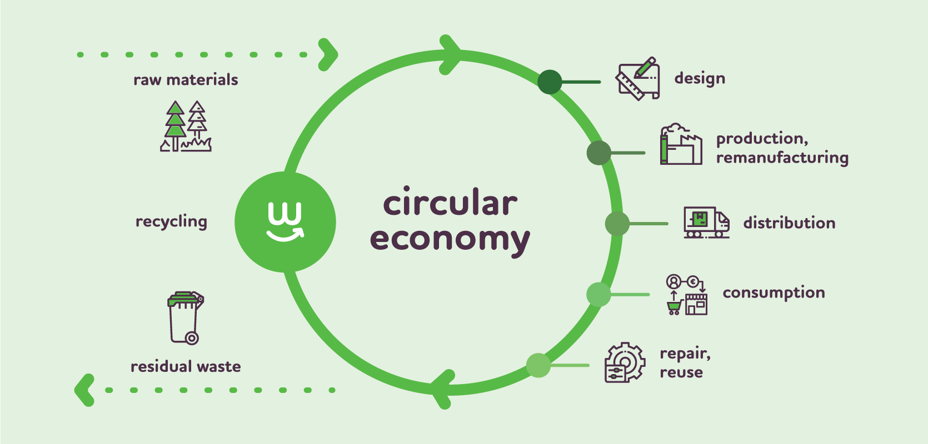

Slide 9
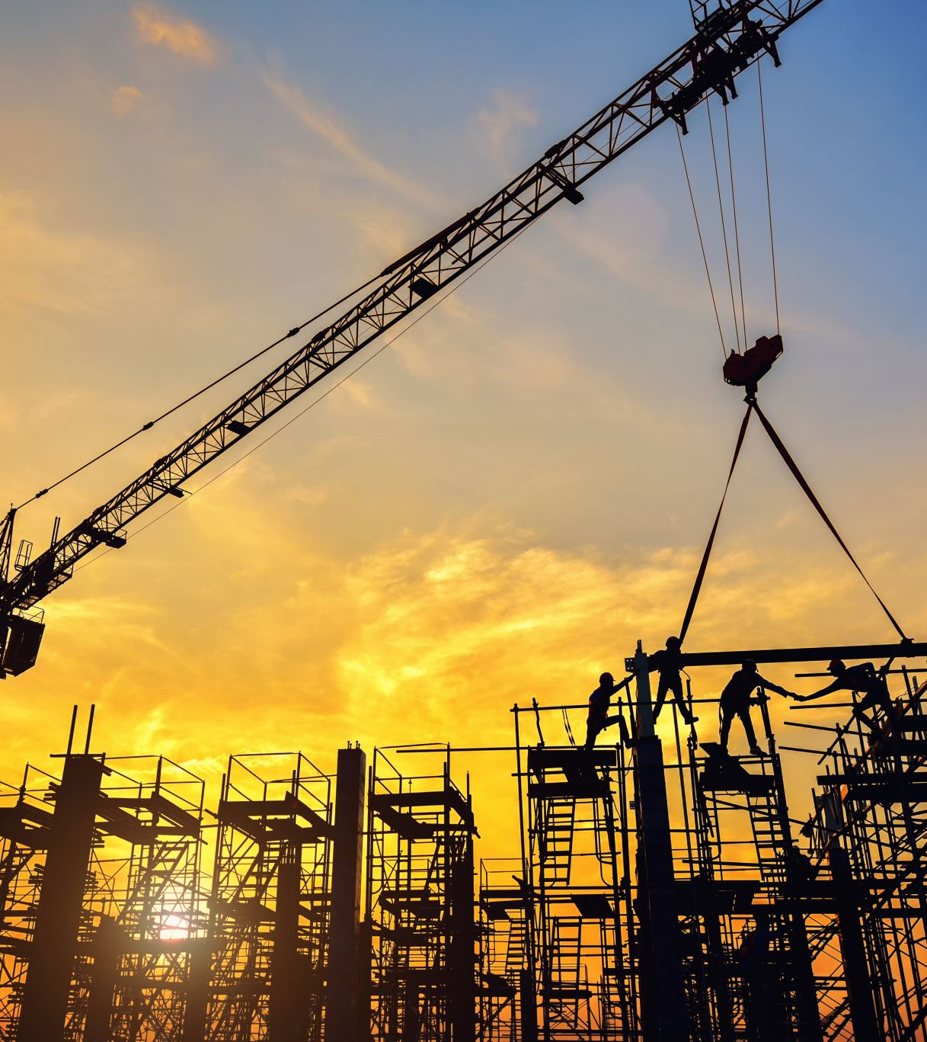
Üretim Yönetiminin Temel Konuları
Üretim yönetiminin doğrudan ya da dolaylı olarak karşılaştıkları sorunlar;
Mamul tasarımı
Hareket ve zaman etütleri
Fabrika yeri seçimi ve düzenleme
Kapasite seçimi
Üretim planlama ve kontrolü
Stok kontrolü
Kalite kontrolü

Slide 10

Üretim yönetiminin görevleri
Üretim stratejisini düzenleme
Kalite güvence
Ürün ve hizmet tasarımı
Yer seçimi
Yerleşim planlama
Üretim sürecinin planlanması
İş ve görevleri tasarlama
Tedarik zinciri yönetimi
Üretim programlama

Slide 11
Üretim yönetiminin görevleri
Üretim yöneticileri, belirli bir mamulün üretiminde çeşitli alternatif üretim metotları uygulamalıdırlar.
Taşıma maliyetleri minimize edilmelidir.
İmalatta kullanılan hammadde, yarı mamul, yardımcı malzeme, mamullerin stok miktarlarının ekonomik düzeyde olması için stok kontrolü yapılmalıdır.
Gelecekte üretilecek mamuller için gerekli olan olanaklar, izlenmesi gereken politika, üretim süreçlerinin önceden saptanması, üretim kapasitesi gibi konular belirlenerek, üretim planlaması yapılmalıdır.

Slide 12
Üretim yönetiminin görevleri
Planlamada saptanan hususların uygulanıp uygulanmadığı üretim kontrolü ile denetlenmelidir.
Düzenli kalite kontrolü yapılmalıdır.
İşçilik maliyetlerini kontrol edebilmek için hareket ve zaman etütleri yapılmalıdır.
Çalışanlara etkin/adil bir ücret yönetimi uygulanmalıdır.

Slide 13
Üretim Sisteminin Sınıflandırılması
Kullanılan üretim yöntemlerine göre;
Birincil üretim,
Analitik üretim,
Sentetik üretim,
Fabrikasyon üretim,
Montaj üretimi,

Slide 14

Üretim Sisteminin Sınıflandırılması
Birincil Üretim: Doğada mevcut hammaddelerin işlenmek veya kullanılmak üzere çıkarılmasıdır. Demir, bakır ve diğer madenler ile kömür ve petrol üretimi vs. bu üretim sınıfına girer.

Slide 15
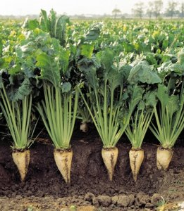
Üretim Sisteminin Sınıflandırılması
Temel hammaddelerin bazıları daha sonra ayırıcı işlemlerle parçalanıp işlenerek çeşitli mamullere dönüştürülür. Şeker pancarından şeker, ham petrolden benzin, fuel-oil boksitten alüminyum vs. analitik üretim sınıfına girer.

Slide 16
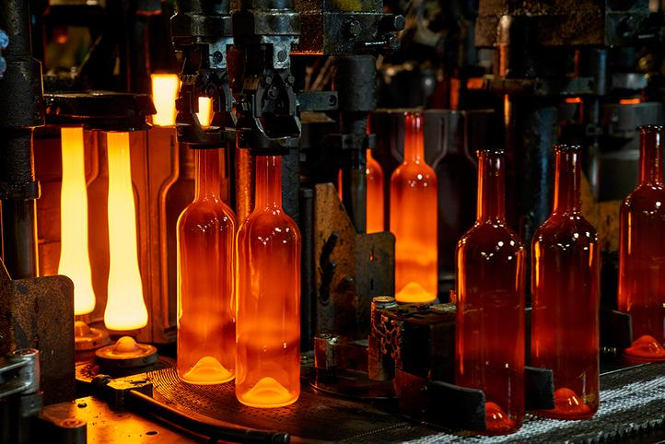
Üretim Sisteminin Sınıflandırılması
Sentetik üretim: Doğadan elde edilen temel hammaddelerin bazıları da birleştirici işlemlerle yeni mamullere dönüştürülür. Sentetik kauçuk, alaşımlı çelik, plastik, cam vb. mamuller sentetik üretim grubuna girerler.

Slide 17
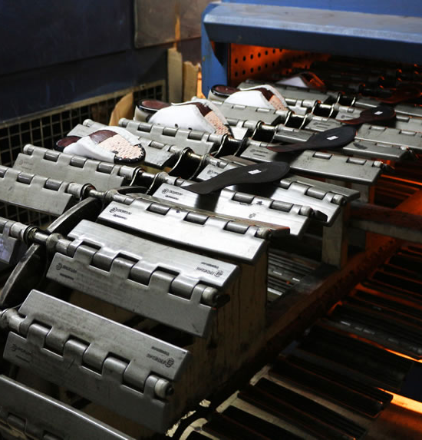
Üretim Sisteminin Sınıflandırılması
Fabrikasyon üretim: Temel veya diğer hammaddelerin şekil verme yolu ile yeni mamuller edilmesidir. Döküm , tornalama, pres kesme vb. yöntemlerle şekil vererek mal üreten sistemler bu gruba girerler.

Slide 18
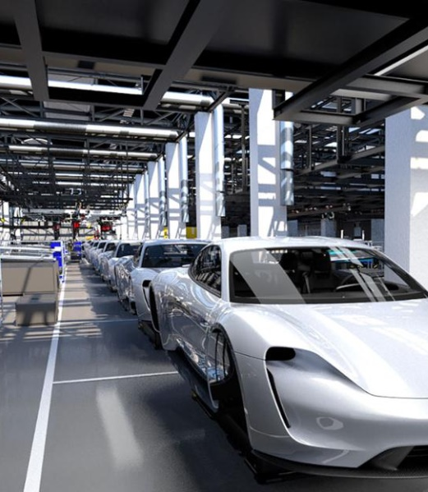
Üretim Sisteminin Sınıflandırılması
Montaj Üretimi: Çeşitli hammadde, yarı mamul ve parçaları sistematik biçimde bir araya getirerek karmaşık bir mamul üretmektir. Otomobil, televizyon, traktör, buzdolabı montaj yolu ile üretilen mamullerdir.

Slide 19
Üretim Miktarına veya Akışına Göre Sınıflandırma
Sipariş üretimi,
Seri üretim (parti üretimi),
Sürekli üretim,
Kütle üretimi
Akış üretimi
Hizmet üretimi.

Slide 20
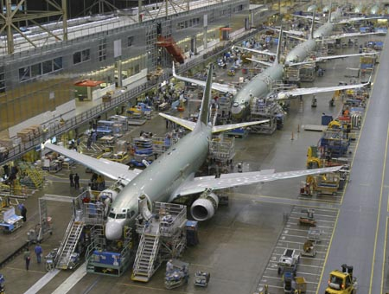
Üretim Miktarına veya Akışına Göre Sınıflandırma
Sipariş Üretim: Tüketicinin veya müşteri firmanın zaman, miktar ve kalite bakımından özel olarak belirlediği bir mamulün üretilmesidir. Gemi , büyük buhar kazanı, büyük takım tezgahları, proses makinaları, özel elektronik cihazlar vs.nin üretimi bu gruba girer.

Slide 21
Üretim Miktarına veya Akışına Göre Sınıflandırma
Parti Üretim: Bir mamulün özel bir siparişi veya sürekli bir talebi karşılamak amacı ile belirli miktarlardan oluşan partiler halinde üretilmesidir. Parti üretiminde iki temel problem vardır. Bunlardan biri en uygun parti büyüklüğünün saptanması, diğeri minimum kapasite kaybına yol açan üretim programlarının hazırlanmasıdır. Parti üretimi endüstride ağırlığı en fazla olan ve sık rastlanılan bir üretim tipidir. Ev eşyası, konfeksiyon, gıda, otomobil gibi her çeşit tüketim malı parti üretimi grubunda yer alır.

Slide 22
Üretim Miktarına veya Akışına Göre Sınıflandırma
Sürekli Üretim : Eldeki makina ve tesislerin yalnız belirli bir mamule tahsis edilmesi ile yapılan üretimdir. Söz konusu mamulün talep düzeyi ve üretim miktarları çok yüksektir. Sürekli üretimi ;
a ) Kütle,
b ) Akış ( veya proses ) üretimi,

Slide 23
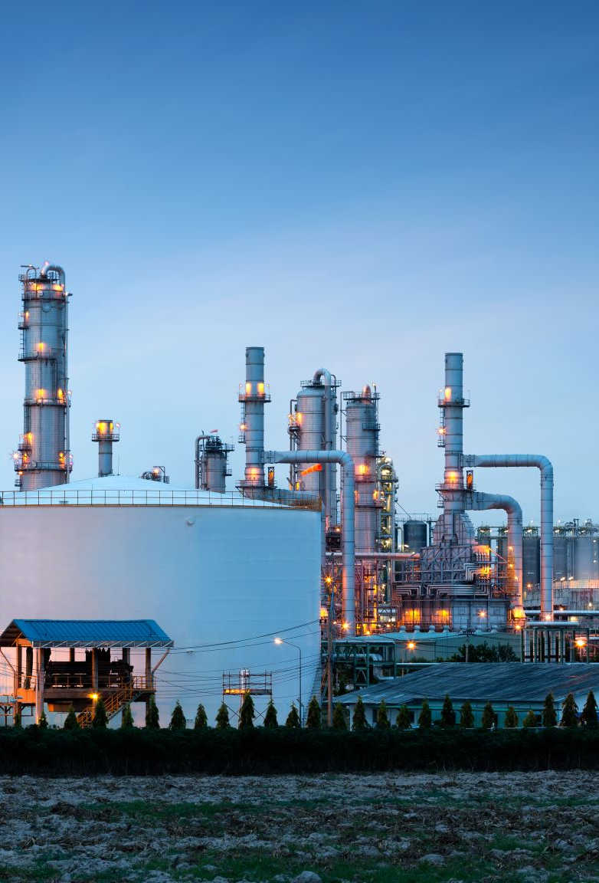
Üretim Miktarına veya Akışına Göre Sınıflandırma
İki grup arasındaki önemli fark şöyle belirlenir:
Kütle üretiminde bir mamulden çok büyük miktarlarda ve uzun süre imal edilir. Fakat gerektiğinde, makina, yerleşme düzeni, tertibat , kalıp vs. de bazı değişiklikler yapma sureti ile başka tip mamulün üretimine geçme olanağı vardır.
Akış veya proses üretiminde makina ve tesisler yalnız bir cins mamulü üretecek şekilde dizayn edilmiş ve yerleştirilmiştir. Aynı yerde başka bir mamulü üretmek ya çok pahalıdır veya olanaksızdır. Çimento, şeker, petrol rafinerisi, motor vb. endüstriler akış üretiminin belli başlı örnekleridir.

Slide 24
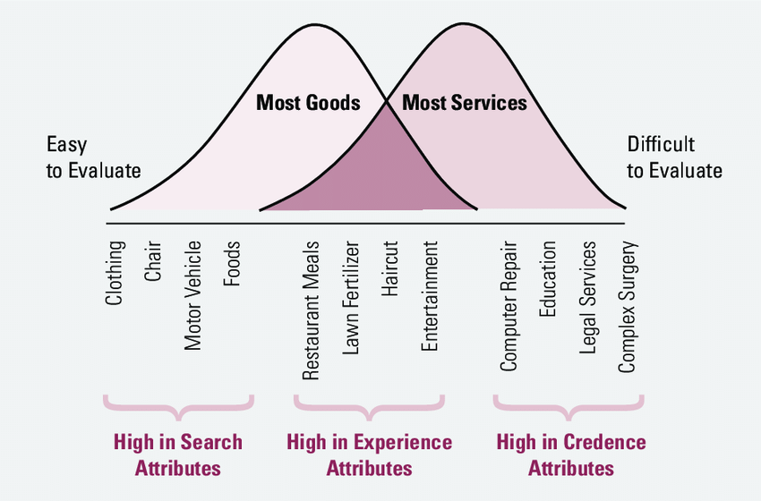
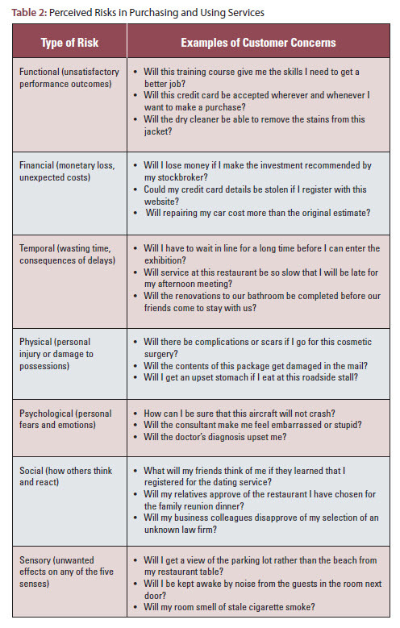
Hizmet Üretimi

Slide 25
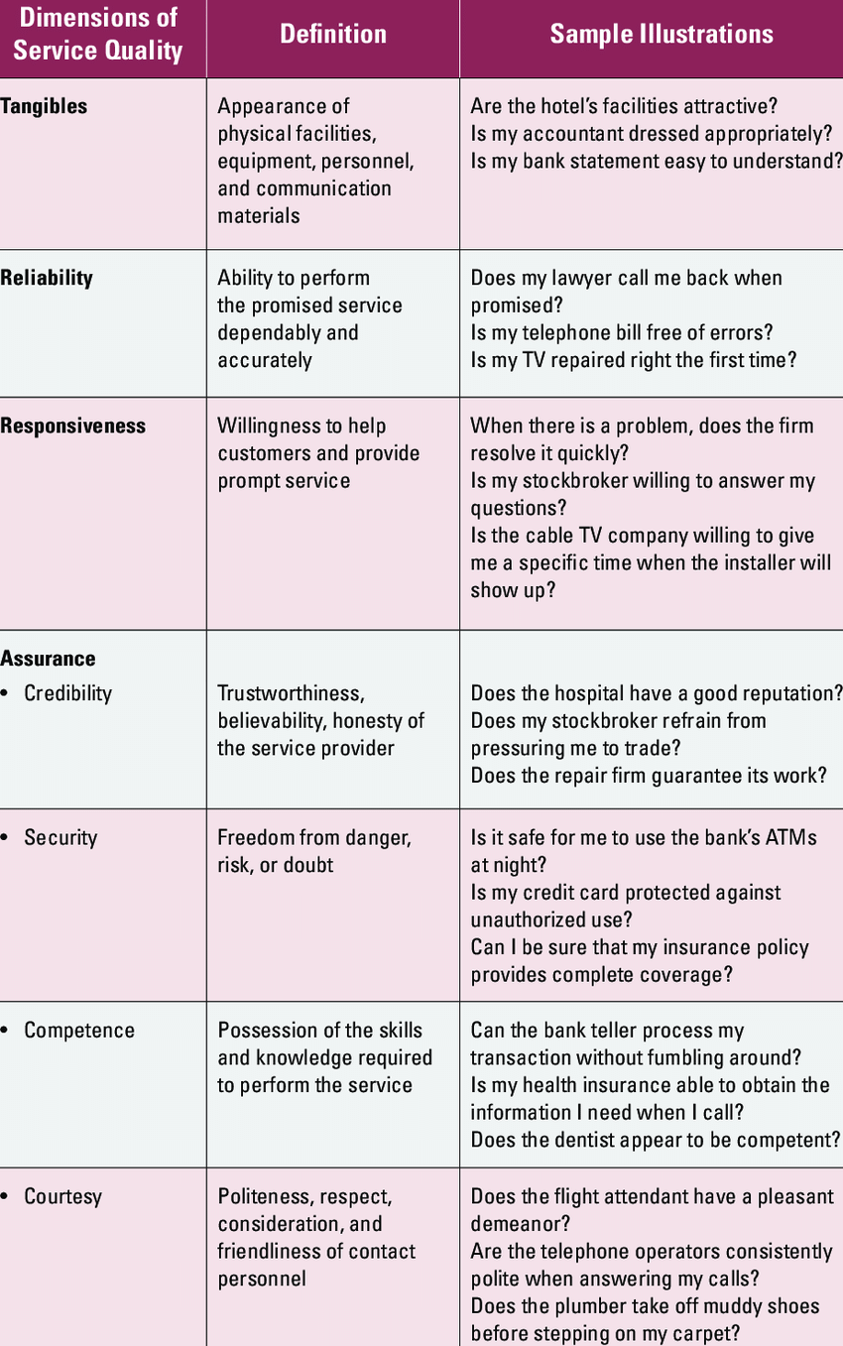
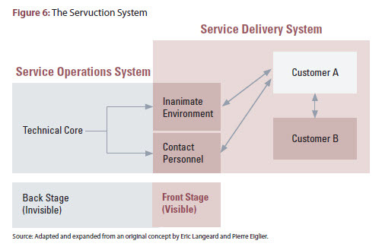
Hizmet Üretimi

Slide 26
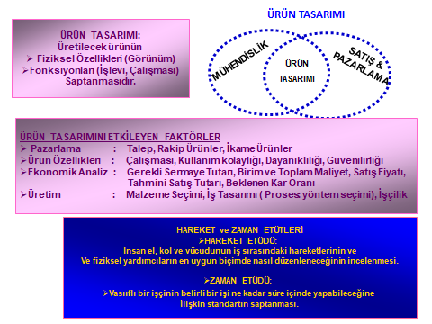
Ürün Tasarımı

Slide 27
Üretim Planlaması
Gelecekte üretilecek ürün veya ürünler için gerekli olanakların, izlenmesi gereken politika ve üretim süreçlerinin önceden saptanmasıdır.
Üretimde bulunabilmek için ne gibi işlerin, nerede ve hangi yöntemlerle yapılacağının belirli bir sıralama işlemi ile yapılmasıdır. (Sıralama ve programlama)
Üretim planlaması yapılabilmesi için gelecekte yapılacak üretim faaliyetleri sonucu elde edilecek çıktıların (mamullerin) piyasada alabileceği durumu ve gelecekte teknolojiden etkilenebilme gibi konuların saptanması gereklidir.

Slide 28
Üretim Kontrolü
Üretim faaliyetine ilişkin siparişlerin üretimine başlanır ve gerçekleştirilen faaliyetler saptanıp, kaydedilir.
Üretim faaliyeti ve o andaki rakip işletmelerin bu konuya ilişkin ilerleme durumu, önceden yapılmış plan ve programlarla karşılaştırılarak bir analize tabi tutulur.
Planlanan durum ve gerçekleşen durum arasında fark var ise düzeltilir.
Gelecekteki planlama faaliyetlerini kolaylaştırmak için eldeki bilgiler tekrar değerlendirmeye tabi tutulur.

Slide 29
Stok Kontrolü
STOK: İşletmenin hammadde, yarı mamul ve bitmiş ürün miktarlarının parasal tutarıdır.
(Geleceğe yönelik yatırım)
Stoklar az olursa; müşteri taleplerinin karşılanamaması ya da gecikmeli olarak karşılanmasıyla meydana gelen kayıplar
Stoklar çok olursa; fazla para bağlanmış olur.

Slide 30
Stok Kontrolü
Belli başlı stok maliyetler:
Sipariş düzenleme maliyeti; her sipariş için, satın alma, muayene, kabul, muhasebe, kağıt ve posta giderleri vb
Stok bulundurma maliyeti;
Sermayenin stoklara yatırılmasıyla ortaya çıkan fırsat maliyeti,
kira, aydınlatma, ısıtma, güvenlik sigorta, vergi, ürünlerin eskimesi, modası geçmesi vb.
Stok bulundurmama maliyeti; satış kaybından dolayı oluşur. Müşterilerin olumsuz tavırları rakamsal olarak belirlemek zordur.

Slide 31

Kalite Güvence Sistemleri
ISO 9000 Kalite Standartları Serisi
ISO 9001 :Tasarım/Geliştirme, Üretim, Tesis ve Hizmette Kalite Güvencesi Modeli
ISO 9002:Üretim ve Tesiste Kalite Güvencesi Modeli
ISO 9003:Son Muayene ve Deneyler için Kalite Güvencesi Modeli
ISO 14000; Çevre Yönetim Sistemi Güvencesi Modeli

Slide 32
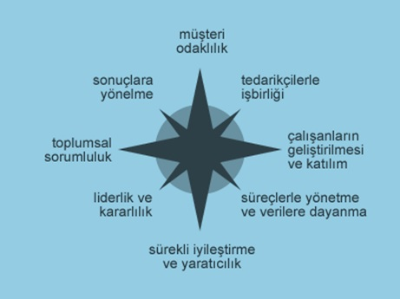
Toplam Kalite Yönetimi

Slide 33
Toplam Kalite Yönetimi
Tanımlama konusunda farklı yaklaşımlar sergilenmesine rağmen TKY; “bir organizasyon içinde kaliteyi odak alan, organizasyonun bütün üyelerinin katılımına dayanan, müşteri memnuniyeti yoluyla uzun vadeli başarıyı amaçlayan ve organizasyonun bütün üyelerine ve topluma yarar sağlayan bir yönetim yaklaşımı” şeklinde tanımlanabilir.

Slide 34
Toplam Kalite Yönetimi
TKY bir programlar serisi değil, bir yönetim felsefesidir. TKY’nin başarılı olabilmesi için tüm organizasyon tarafından benimsenmesi ve yukarıdan aşağıya doğru tam bir kararlılıkla uygulanması gerekir.
TKY’nin kuruluşunu oluşturan dört ana eleman vardır: İnsan, Sürekli Gelişim, Süreç ve Müşteri.

Slide 35
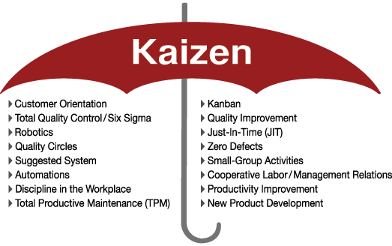
Toplam Kalite Yönetimi

Slide 36
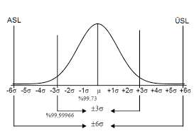

Slide 37
Niçin Altı Sigma
10.000.000 dan fazla nüfusa sahip bir büyük metropolde
99% İyi (3.8 Sigma)
Saatte 20,000 kayıp posta
Musluklardan günde on beş dakika sağlıksız su akması
Haftada 5,000 hatalı ameliyat
Büyük bir hava alanında günde 2 uzun veya kısa iniş
Yılda 200,000 yanlış reçete
Ayda 7 saat elektrik kesintisi
99.99966% İyi (6 Sigma)
Saatte 7 kayıp posta
Musluklardan 7 ayda 1 dakika sağlıksız su akması
Haftada 1.7 hatalı ameliyat
Büyük bir hava alanında 5 yılda bir uzun veya kısa iniş
Yılda 68 hatalı reçete
34 yılda 1 saat elektrik kesintisi

Slide 38

Yalın Üretim
Yalın Üretim, ürün ve hizmet yaratma sürecini israflardan arındırıp sadeleştirerek sunulan değeri mükemmelleştirmek ve bu yolla firma karlılığını arttırmak amacını taşıyan kavram, sistem ve teknikler bütünüdür. Yalın düşüncede israf, bilinen anlamının ötesinde müşteri açısından bir değer oluşturmayan, müşterinin fazladan bedel ödemeyi kabul etmeyeceği her şeydir.

Slide 39
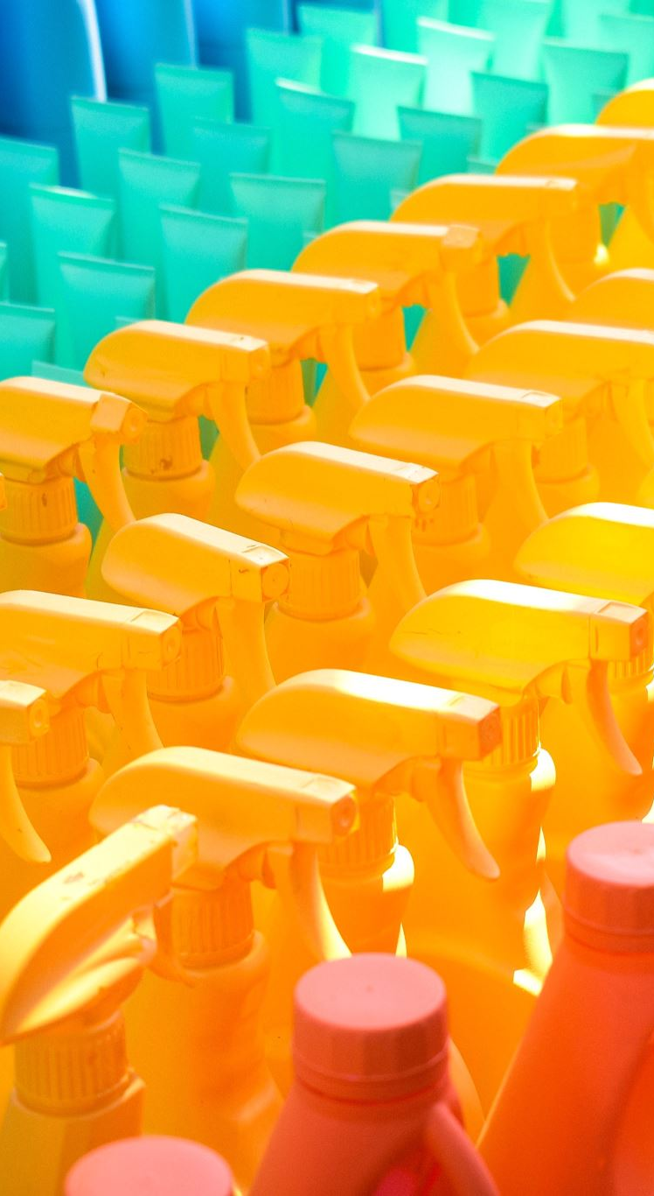
Yalın Üretim
Tasarımdan sevkiyata tüm ürün/hizmet yaratma aşamalarındaki her türlü israfın (hatalar, aşırı üretim, stoklar, beklemeler, gereksiz işler, gereksiz hareketler, gereksiz taşımalar) yok edilmesi ile maliyetlerin düşürülmesi, müşteri memnuniyetinin arttırılması, piyasa koşullarına uyum esnekliğinin kazanılması, nakit akışının hızlandırılması hedeflenir.

Slide 40

Yalın Üretim
Amaç
Sadece müşterinin istediği ürünleri (fonksiyon, kalite ve fiyat açısından),
Müşterinin istediği zamanda (pazara sunulduğu zaman, teslim süresi, sevkiyat sıklığı),
Daha az kaynak harcayarak (emek, ekipman, zaman, alan vb),
Üretebilmek ve müşteri için bir değer teşkil eden faaliyetlere odaklanabilmektir.

Slide 41
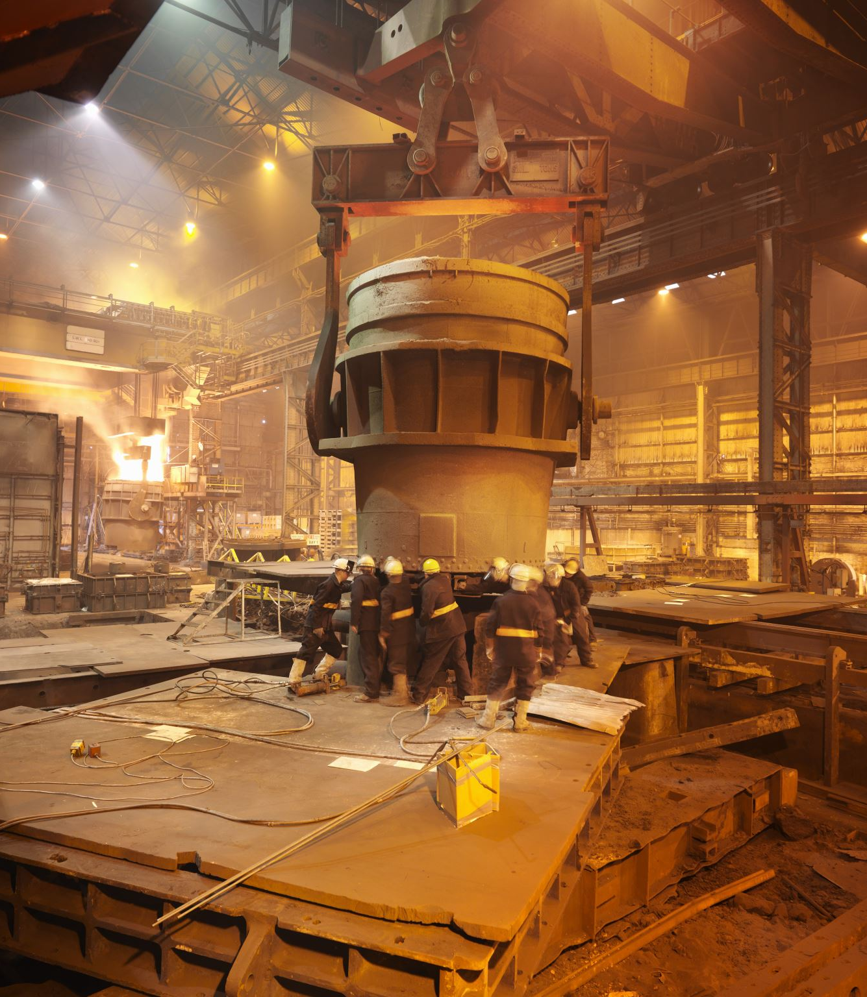
Tam Zamanında Üretim
Tam zamanında üretim olarak Türkçeleştirilen Just in Time kavramı, istenilen özelliklerdeki bir ürünü istenilen zamanda istenilen miktarda üretebilmeyi öngörür.
Toyota Evi’nin iki ana sütunundan biridir. Müşteriden talebi çekip (Çekme), bunu seviyelendirdikten (Heijunka) sonra, Sürekli Akış yaratarak Takt Zamanına göre üretim yapmayı başaran bir üretim sistemi; Just in Time (JIT) esaslı çalışan bir üretim sistemidir.

Slide 42
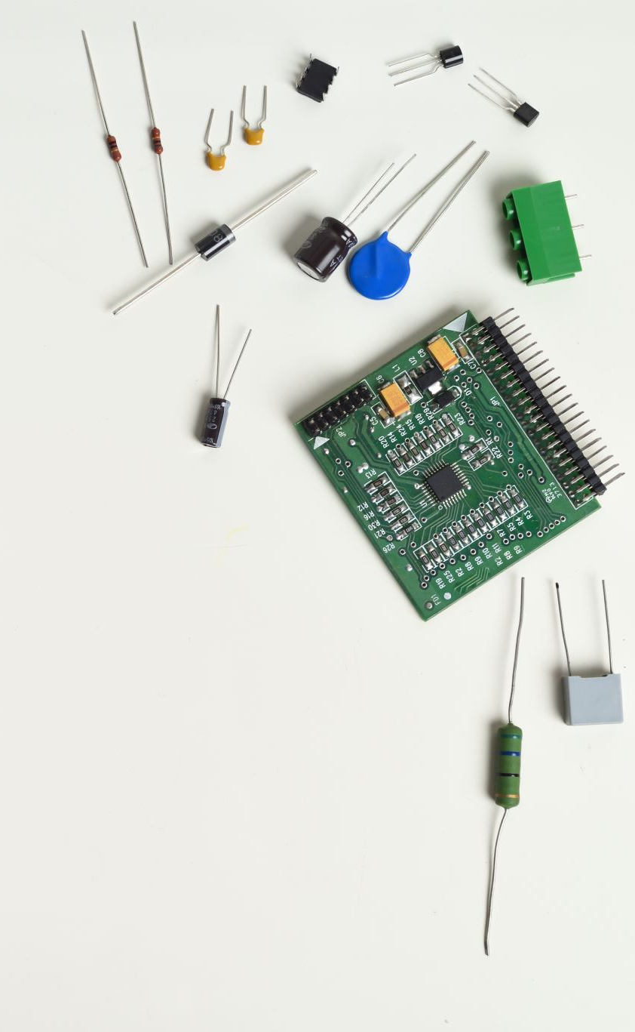
Tam Zamanında Üretim
Toyota Evi’nin diğer ana sütunu olan Jidoka’da olduğu gibi JIT de problemleri görünür kılmayı amaçlar. 1930’larda Kiichiro Toyoda tarafından Amerikan otomotiv endüstrisinden farklılaşma yolu olarak seçilen JIT anlayışı, 1950’li yıllarda Taiichi Ohno tarafından hayata geçirilmiş bir üretim sistemidir. JIT stoksuz çalışmanın ön koşuludur.

Slide 43
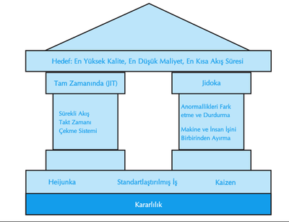
Tam Zamanında Üretim

Slide 44
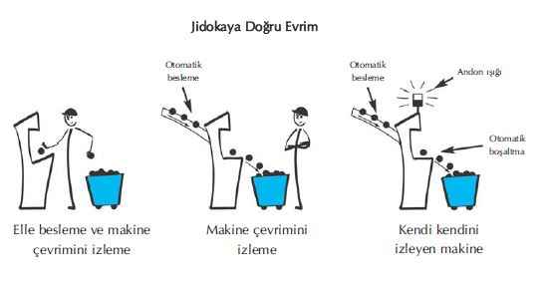
Jidoka

Slide 45
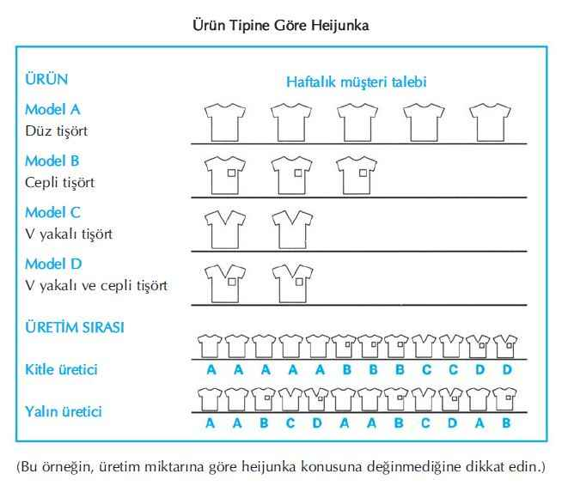
Heijunka

Slide 46
Kaynakça
Uryan, B., Mevzuat Dergisi, Toplam Kalite Yönetimi, Sayı:55
Dikmen, C. ve Altuntaş, G., İşletme Yönetimine Giriş Ders Sunusu

